Slide 1
មេរៀនទី ៨៖ Operators ក្នុងភាសា C++
រៀបចំដោយ៖ លោក ទៀង ច័ន្ទដាឡែន

Slide 2
ចប់មេរៀននេះអ្នកនឹងដឹងអំពី៖
តើ Operator ជាអ្វី?
ស្គាល់ច្បាស់អំពី Binary operators ឬ Arithmetic operators
ស្គាល់ច្បាស់អំពីអទិភាពសញ្ញាក្នុង Binary Operators
ស្គាល់ច្បាស់អំពីការប្រើប្រាស់ Assignment Operators
ស្គាល់ច្បាស់អំពីការប្រើប្រាស់ Unary Operators

Slide 3
តើអ្វីទៅជា Operator
តើអ្នកដឹងទេថានៅពេលអ្នកបូក ដក គុណ ចែក (ធ្វើប្រមាណវិធី) លេខនៅលើកូដ យើងបានប្រើប្រាស់ Operator?
ដូច្នេះ Operator គឺជានិមិត្តសញ្ញា ដែលយើងប្រើប្រាស់សម្រាប់គណនាឬធ្វើប្រមាណវិធីលើតម្លៃផ្សេងៗនៅលើកម្មវិធីដែលយើងកំពុងបង្កើត
ចូររៀបរាប់អំពីប្រមាណវិធីដែលយើងបានសិក្សាកាលពីនៅតូចៗ
ក្នុងភាសា C++ គេបានបែងចែក Operator ដូចជា Binary Operators, Assignment Operators, Unary Operator, Comparison Operator និង Logical Operator

Slide 4
Binary Operators
ពិតណាស់ការប្រើប្រាស់ Operators ក្នុងភាសាកូដ ក៏មិនខុសគ្នាពីអ្វីដែលយើងធ្លាប់សិក្សាប៉ុន្មានដែរ
ចំពោះ Binary Operators មាន
ឈ្មោះសញ្ញា (Operator) | Meaning
Addition (+) | បូកតម្លៃ
Subtraction (-) | ដកតម្លៃ
Multiplication (*) | គុណតម្លៃ
Division (/) | ចែកតម្លៃ
Modulus (%) | ចែកតម្លៃយកសំណល់

Slide 5
Binary Operators
តើចម្លើយនៃប្រមាណវិធីខាងក្រោមស្មើប៉ុន្មាន?
2 + 3 – 4 + 3 * 2 / 2 * 3 – 2 + 1
តើកុំព្យូទ័រធ្វើប្រមាណវិធីដូចអ្វីដែលយើងគិតដែរឬទេ?
ចំពោះ Binary Operators គឺមានអទិភាពរបស់វា
អទិភាពដំបូងមាន * / %
អទិភាពបន្ទាប់មាន​ + -
បញ្ជាក់៖ ប្រសិនបើយើងចង់ឱ្យប្រមាណវិធីណាធ្វើមុន យើងគ្រាន់តែដាក់ប្រមាណវិធីនោះក្នុងសញ្ញា () រង្វង់ក្រចកជាការស្រេច

Slide 6
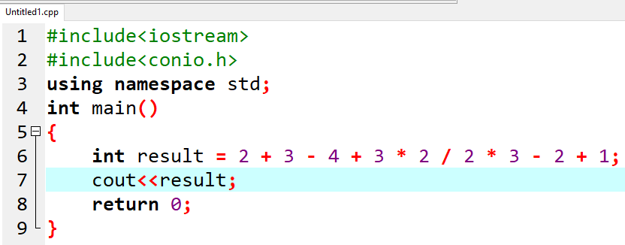
Binary Operators
ឧទាហរណ៍ ៖

Slide 7
Binary Operators
ចំពោះប្រមាណវិធីចែក (/) ​គឺមានលក្ខណគួរឱ្យយើងកត់សម្គាល់ដែរ៖
int / int = int ឧទាហរណ៍ 3 / 2 = 1 not 1.5
ប្រសិនបើយើងចង់បានលេខមានក្បៀសយើងគ្រាន់កែប្រែ int ឱ្យទៅជាប្រភេទទសភាគ ៖
double / int = double ឧទាហរណ៍ 3 / 2 = 1.5
ចំពោះប្រមាណវិធីចែកយកសំណល់ (%) គឺមានលក្ខណគួរឱ្យយើងកត់សម្គាល់ដែរ៖
2 % 3 = 2 (ចំនួនតូច % ចំនួនធំ = ចំនួនតូច)

Slide 8
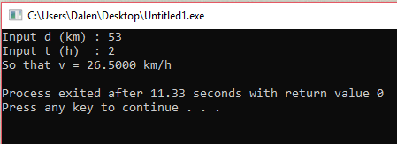
Binary Operators
ឧទាហរណ៍៖ ចូលយើងសរសេរកូដ ដើម្បីរកល្បឿន ដោយដឹងថារយៈចំងាយ និង រយៈពេលគឺUser ជាអ្នកផ្ដល់ឱ្យ (ដោយយកក្រោយក្បៀស ៤ខ្ទង់)
រូបមន្តល្បឿន v = d / t (km/h)

Slide 9
Assignment Operator
ការប្រើប្រាស់ Assignment Operator គឺជាការធ្វើប្រមាណវិធីលើតម្លៃខ្លួនឯង រួចយក result នោះផ្ទុកក្នុង Variable ខ្លួនឯងវិញ
បើ b = 3 នោះ b = b + 2 គេបាន b = 5 ឬក៏យើងអាចសរសេរ b+=2
ឈ្មោះសញ្ញា(Operator) | Meaning
Assign (=) | ទទួលតម្លៃ
Compound Addition (+=) | បូកហើយទទួលតម្លៃ
Compound Subtraction (-=) | ដកហើយទទួលតម្លៃ
Compound Multiplication (*=) | គុណហើយទទួលតម្លៃ
Compound Division (/=) | ចែកហើយទទួលតម្លៃ
Compound Modulation (%=) | ចែកយកសំណល់ហើយទទួលតម្លៃ

Slide 10
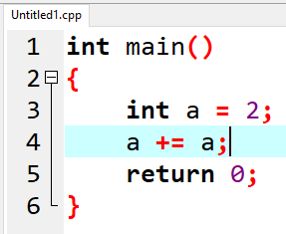
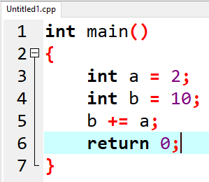
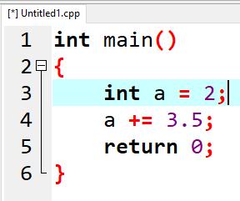
Assignment Operators
ឧទាហរណ៍៖

Slide 11
Unary Operators
ការប្រើប្រាស់ Operators ប្រភេទនេះយើងនឹងជួបច្រើននៅមេរៀន Loop នាពេលខាងមុខ
ការប្រើប្រាស់ Unary Operators គឺជាការបង្កើនតម្លៃខ្លួនឯងមួយ រួចទទួលតម្លៃ
បើ a = 1 នោះ a++ គេបាន a = 2
បើ a = 1 នោះ a-- គេបាន a = 0
ឈ្មោះសញ្ញា​(Operator) | Meaning
Increment (++) | កើនតម្លៃមួយរួចទទួលតម្លៃ
Decrement (--) | ថយតម្លៃមួយរួចទទួលតម្លៃ

Slide 12
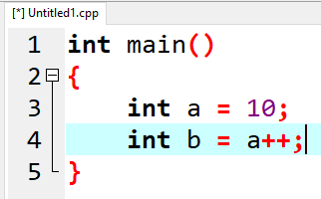
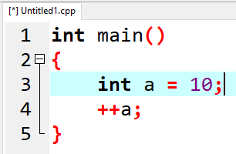
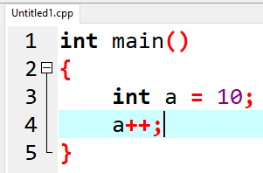
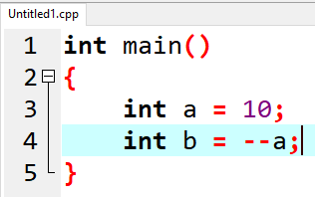
Unary Operators
យើងក៏អាចនិយាយបានថា a++ មានអត្ថន័យដូច a = a + 1 ឬ a+=1 ដែរ ព្រោះវាមានកំណើន មួយ
ឧទាហរណ៍

Slide 13
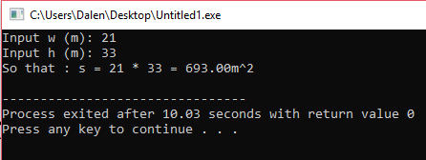
លំហាត់ស្រាវជ្រាវ
១. ចូរយើងបង្កើតកម្មវិធីសម្រាប់គណនា ក្រលាផ្ទៃ (s) នៃចតុកោណ ដោយតម្លៃបណ្ដោយ (w) និងទទឹង (h) ទទួលពី User (ដោយយកក្រោយក្បៀស ពីរខ្ទង់)
រូបមន្ត៖ s = w * h
ដែល w (មែត្រ m)
h (មែត្រ m)
s (m²)

Slide 14
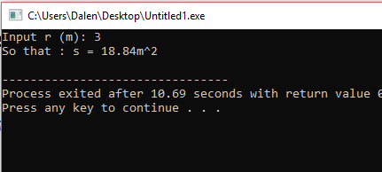
លំហាត់ស្រាវជ្រាវ
២. ចូរយើងបង្កើតកម្មវិធីសម្រាប់គណនាក្រឡាផ្ទៃ (s) រង្វង់ ដែលតម្លៃកាំ (r) ទទួលបានពី user (យកក្រោយក្បៀសពីរខ្ទង់)
រូបមន្ត៖ s = 2 * pi * r^2
ដែល pi = 3.14
r (m)

